Slide 1
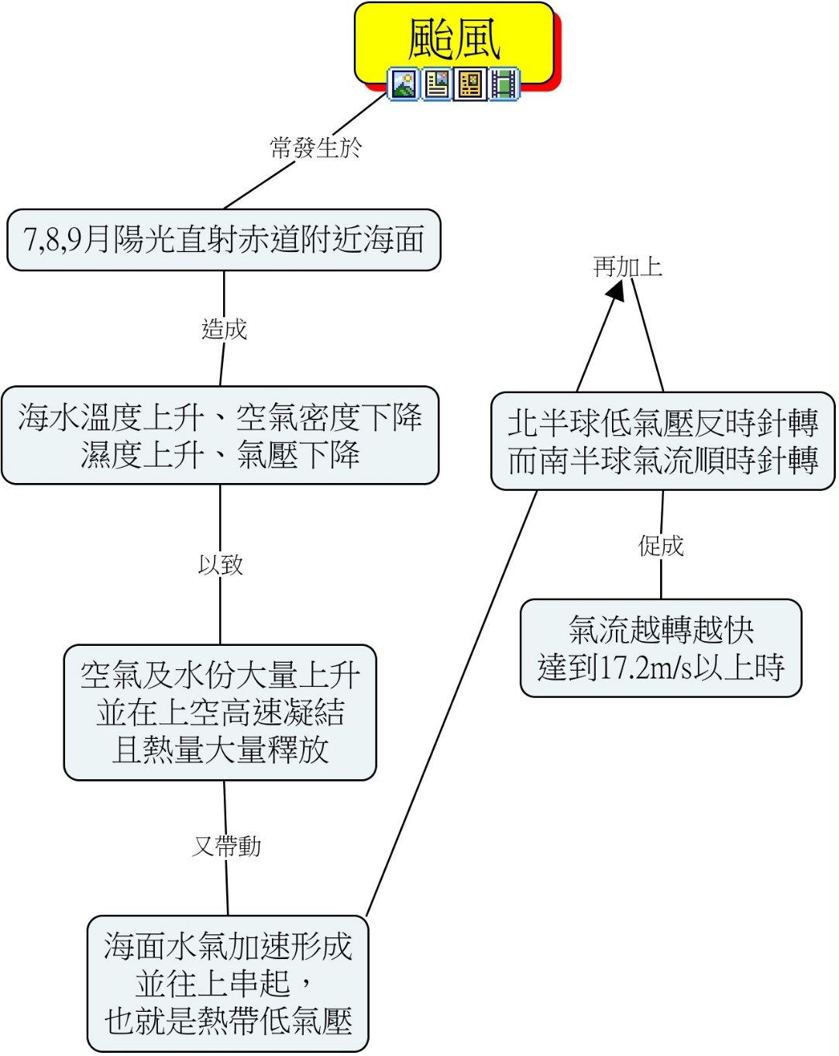

Slide 2
颱風的形成

